Slide 1
Dasar Pemrograman
Perintah Dasar
Nurul Anisa Sri Winarsih, M. CS
nurulanisasw@dsn.dinus.ac.id
wa : 085 888 720 535
(Sertakan NAMA,NIM,& KELAS)

Slide 2
Outline DasPro
W | Pokok Bahasan
1 | Pendahuluan
2 | Tipe Data & Notasi algoritmik
3 | Perintah Dasar
4 | Aksi Sekuensial
5 | Analisa Kasus
6 | Analisa Kasus
7 | Review 1-6
8 | Ujian Tengah Semester
W | Pokok Bahasan
9 | Perulangan
10 | Perulangan
11 | Analisa Kasus & Perulangan
12 | Array
13 | Array
14 | Array Multidimensi
15 | Review 9-14
16 | Ujian Akhir Semester

Slide 3
Review Pertemuan 2 – Notasi Algoritmik

Slide 4
Review
Pemrograman Prosedural
Aksi diterjemahkan menjadi sederetan instruksi (aksi primitif) yang dapat dijalankan oleh mesin
Intial state, final state harus jelas dan dalam range waktu yang terbatas
Dapat didekomposisi menjadi sub aksi
Algoritma: solusi detail secara prosedural dari suatu persoalan dalam notasi algoritmik.
Bahasa pemrograman mempunyai pemroses (kompilator) sehingga dapat dieksekusi mesin

Slide 5
Notasi Algoritmik
Notasi dipakai sebagai standard penulisan teks algoritma
Notasi Algoritmik terdiri dari tiga bagian, yaitu : – Judul (Header) – Kamus – Algoritma
Nama/identifier dalam sebuah teks algoritmik adalah sesuatu yang dipakai sebagai identifikasi: type, tempat penyimpanan, konstanta, fungsi, prosedur, modul algoritma (harus unik)

Slide 6
Contoh Notasi Algoritmik
JUDUL { Spesifikasi teks algoritmik secara umum } { Ini adalah teks dalam bahasa Indonesia untuk memudahkan pembacaan teks algoritma}
KAMUS {Pada bagian ini, dilakukan pendefinisian nama konstanta, nama variabel, spesifikasi prosedur, spesifikasi fungsi }
ALGORITMA { Spesifikasi teks algoritmik secara detail } { Pada bagian ini, semua teks yang tidak dituliskan di antara tanda kurung kurawal buka dan kurung kurawal tutup harus dianggap sebagai notasi algoritmik }

Slide 7
Judul
Tempat mendefinisikan apakah program, prosedur, fungsi, modul atau sebuah skema program.
Selanjutnya didefinisikan spesifikasi(fungsi atau fasilitas) singkat.
Menggambarkan intisari sebuah teks algoritmik.
Contoh:
JUDUL
Algoritma menggoreng telur
Cara menggoreng telur mentah hingga siap makan

Slide 8
Kamus
Kamus digunakan untuk deklarasi/definisi.
Deklarasi nama yang didefinisikan: ‘type’, variable, konstanta.
Deklarasi nama-nama lain (optional/jika ada): nama fungsi, prosedur dan spesifikasinya.
Nama baru bisa digunakan jika didefinisikan dalam kamus.
<nama>: <type>
Contoh Kamus:
Nomor: integer
CC: character

Slide 9
Algoritma
Adalah bagian program dalam bentuk teks algoritmik yang berisi instruksi atau pemanggilan aksi.
Teks algoritma dapat berupa: – Instruksi dasar: I/O, assigment – Sequential statement – Analisis kasus/ kondisi – Pengulangan
Semua teks adalah instruksi kecuali komentar yang ditandai { }

Slide 10
Komentar
Komentar berfungsi untuk memudahan seorang programmer membaca alur sebuah program.
Komentar diawali /* dan diakhiri */, kadang kala diawali // untuk 1 baris komentar.
Macam-macam dan contoh komentar:
/*ini komentar 1 baris*/
// ini komentar 1 baris
int /*ini komentar sisipan*/ a;
/* ini adalah komentar 2 baris */

Slide 11
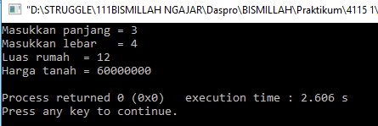
Koding
printf("Masukkan panjang = ");
scanf("%d", &panjang);
printf("Masukkan lebar = ");
scanf("%d", &lebar);
luas = panjang * lebar;
printf("Luas rumah = %d\n", luas);
harga_tanah = luas*5000000;
printf("Harga tanah = %d\n", harga_tanah);
}
#include <stdio.h>
//menggunakan library standard input output
#include <stdlib.h>
//menggunakan standart library
int main()
{
int panjang;
int lebar;
int luas;
int harga_tanah;

Slide 12
Notasi Algoritmik
PROGRAM Menghitung harga tanah {Menghitung harga tanah, dimana harga tanah sebesar 5juta/ meter persegi}
KAMUS panjang: int lebar: int luas: int {menghitung luas rumah = panjang * lebar} harga_tanah: int {menghitung harga tanah = luas * 5000000}
ALGORITMA output("Masukkan panjang = ") input(panjang) output("Masukkan lebar = ") input(lebar) luas <-- panjang * lebar output("Luas rumah =", luas) harga_tanah <-- luas * 5000000 output("Harga tanah = ", harga_tanah)

Slide 13
Perintah Dasar
Nisa’ul Hafidhoh & Nurul Anisa Sri Winarsih

Slide 14
Variabel
Variabel adalah suatu simbol dalam program yang berfungsi untuk mewakili suatu nilai/menyimpan nilai tertentu yang sifatnya dinamis.
Contoh Variabel :
int akar ; /* mendeklarasikan variabel akar dengan tipe data integer*/
char kata ; /*mendeklarasikan variabel kata dengan tipe data character*/
float ipk ; /*mendeklarasikan variabel ipk dengan tipe data float*/
double pecahan ; /*deklarasi variabel pecahan dengan tipe data double*/

Slide 15
Penulisan Variabel (1)
Case sensitive, penulisan dengan menggunakan huruf kecil dan huruf kapital memiliki arti yang berbeda (merupakan variabel yang berbeda).
Contoh :
int angka;
int Angka;
Variabel ‘angka’ dan ‘Angka’ merupakan dua variabel yang berbeda.

Slide 16
Penulisan Variabel (2)
Nama variabel tidak boleh menggunakan spasi.
Contoh :
int aku kamu;
/*Salah karena menggunakan spasi*/
Int aku_kamu;
/*Benar, karena tidak menggunakan spasi*/

Slide 17
Penulisan Variabel (3)
Nama variabel hanya boleh diawali dengan huruf atau garis bawah (tidak boleh diawali dengan angka dan simbol lain)
Contoh :
int @ngka;
/*Salah, karena menggunakan simbol*/
int angk@;
/*Salah, karena menggunakan simbol, meskipun berada di belakang*/
int a5gk4;
/*Benar, karena diawali dengan huruf dan diikuti angka*/
int _angka;
/*Benar, karena diawali dengan garis bawah*/
int 4ngka;
/*Salah, karena diawali dengan angka*/

Slide 18
Penulisan Variabel (4)
Tidak boleh menggunakan keyword yang ada pada library
Contoh :
int for;
int void;
int if;

Slide 19
Input/ Output
Input menggunakan scanf, format:
scanf(“%format”, &nama_variable);
Output menggunakan printf, format:
printf(“text”);
printf(“text %format1 dan % format2”, &nama_variable1, &nama_variable2);

Slide 20
Character escape
Escape sequence | Description
\’ | Single quote
\” | Double quote
\? | Tanda tanya
\\ | backslash
\a | Audible bell
\b | Backspace
\f | Form feed – new page
\n | line feed – new line
\r | Carriage return
\t | Horizontal tab
\v | Vertical tab

Slide 21
Konstanta
Nilai, literal yang diberi nama
Berbeda dengan variabel, tidak boleh diganti nilainya
Menambah robustness, readability (dibanding program yang mengandung literal dimana-mana)
Contoh:
constant PI : real = 3,14159
float PI = 3.14159;
Notes:
Robustness = Kemampuan untuk mengatasi kesalahan selama pelaksanaan program bahkan dalam kondisi yang tidak biasa.
Readability = Kemampuan suatu kode untuk mudah, cepat, dan jelas dimengerti oleh seseorang yang baru atau seseorang yang belum melihatnya dalam beberapa waktu.

Slide 22
Menggunakan Konstanta
Untuk nilai yang konstan
Nama sesuai dengan nilai, tidak membingungkan. Contoh:
constant Satu:integer = 1 → int satu = 1;
Bukan
constant Satu:integer = 7

Slide 23
Perintah Dasar
Pemberian nilai (assignment) sesuai dengan type
Pembandingan (kesamaan, ketidaksamaan)
Operator relasional lain (lebih kecil, lebih besar, …)
Operator aritmetika (khusus untuk nilai numerik)

Slide 24
Nilai
Nilai atau harga: suatu besaran bertype yang telah dikenal
Pengisian Nilai:
Assignment
Hasil dari suatu ekspresi
Dibaca dari piranti masukan

Slide 25
Assignment
Nilai atau harga: suatu besaran bertype yang telah dikenal
Pengisian Nilai:
Assignment
Hasil dari suatu ekspresi
Dibaca dari piranti masukan

Slide 26
Ekspresi
Rumus perhitungan dengan operan dan operator
Hasil adalah nilai dengan domain yang memenuhi type operator terkait
Ekspresi aritmetika, boolean, relasional

Slide 27
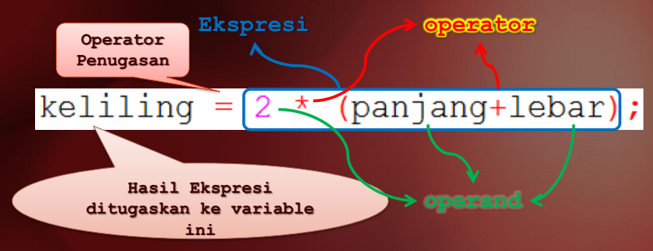
Contoh Ekspresi Variabel
Algoritma keliling persegi panjang

Slide 28
Operator

Slide 29
Contoh Operator
i, j: integer i ← 5 x ← 0.0
x, y:real j ← 0 y ← 7.5

Slide 30
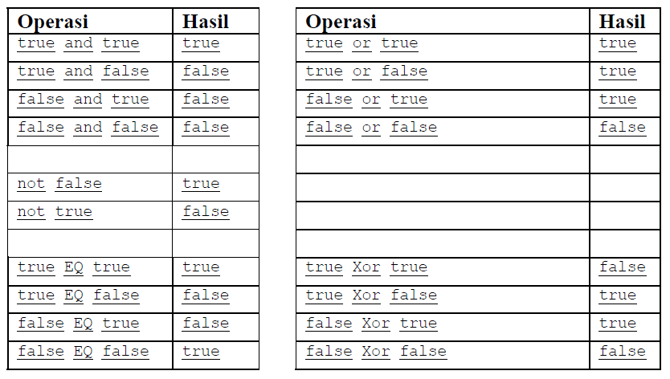
Operator Boolean
constant benar:boolean = true
Found true
Flag false

Slide 31
Tebakin gaes!
True and false
False
True or false
true
True xor true
false
Flag = false
Not Flag
true
Flag and (not Flag)
false
Notes:
True and false = false
True or false = true
True xor true = false
Flag = false
Not Flag = true
Flag and (not Flag) = false

Slide 32
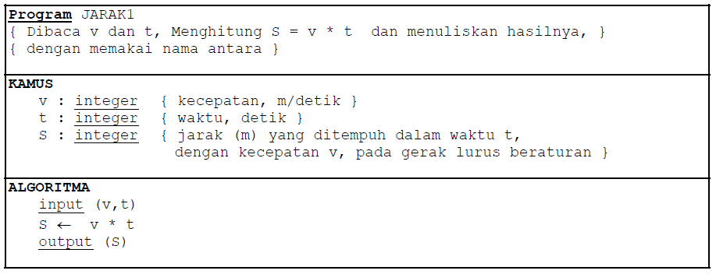
Notasi Algoritmik

Slide 33
Latihan
Menghitung volume gas ideal (V) dalam liter dengan masukan tekanan (P) dalam kiloPascal, banyaknya mol gas (n) dalam mol, dan temperatur (T) dalam derajat Kelvin, serta diketahui konstanta gas ideal (R) yaitu 8.314 JK-1mol-1 dengan rumus: P V = n R T
Menghitung luas sebuah trapesium (L) berdasarkan masukan a dan b yang merupakan panjang dua sisi sejajar trapesium dan h yang merupakan tinggi trapesium dengan rumus:
L = 1/2 * h * (a+b)
Nomor 2 untuk tugas di rumah, tulis notasi algoritmik dan kodingnya di folio
Cetak Diktat Bahasa Pemrograman Proseduran Inggriani Liem - ITB

Slide 34
Notasi Algoritmik No. 1
JUDUL
Menghitung volume gas ideal (V) dengan inputan tekanan (P) , banyaknya mol gas (n) dalam mol, dan temperatur (T) dalam derajat Kelvin, serta diketahui konstanta gas ideal (R) yaitu 8.314 JK-1mol-1 dengan rumus: P V = n R T
KAMUS
V: float {Volume gas dalam Liter}
P: float {Tekanan dalam kiloPascal}
n: float {Gas dalam mol}
T: float {Temperatur dalam Kelvin}
constant R: float= 8.314 {konstanta gas ideal}
ALGORITMA
input(P, n, T)
V <-- (n*R*T)/P
output(V)
===============atau============
output('Masukkan tekanan dalam kiloPascal =')
input(P)
output('Masukkan gas dalam mol =')
input(n)
output('Masukkan T dalam Kelvin =')
input(T)
V <-- (n*R*T)/P
output('Hasil volume gas ideal = 'V)

Slide 35
Referensi
IL -Rev Tim Penyusun Materi KU1071/Pengantar Teknologi Informasi A
Inggriani Liem, IF-ITB, Diktat Pemrograman Prosedural (2007)

